Slide 1
ГЛАГОЛ (5 класс)
Работу выполнила:
Александрова Светлана Сергеевна,
учитель русского языка и литературы
МАОУСОШ №8 г. Старая Русса

Slide 2
Глагол
это самостоятельная часть речи
обозначает действие предмета
отвечает на вопросы
Что делать?
Что сделать?
и др.

Slide 3
Неопределённая форма глагола
Что делать?
Что сделать?
ОКОНЧАНИЯ
ТЬ
ТИ
ЧЬ
строи ть нес ти беречь

Slide 4
Вид глагола
совершенный
несовершенный
что делать?
что делал?
что делаю?
что буду делать?
что сделать?
что сделал?
что сделаю?
построить
строить
буду строить

Slide 5
Время глагола
прошедшее
настоящее
будущее
что (с)делал?
что (с)делала?
что (с)делало?
что (с)делали?
что делаю?
что делаешь?
что делает?
что делают?
и др.
что сделаю?
что сделаешь?
что сделает?
что будут делать? и др.
построил строил
строю
построю
буду строить

Slide 6
Изменение глагола по родам, лицам и числам
в прошедшем времени
в настоящем и будущем времени
изменяется по числам и родам (в ед.ч.)
изменяется по числам и лицам
Ед.ч Мн.ч.
Ж.р. (с)делаЛ[а] (с)делаЛ[и]
М.р. (с)делаЛ[ ]
Ср.р. (с)делаЛ[о]
ВНИМАНИЕ!
У глагола прошедшего времени суффикс Л не входит в основу слова

Slide 7
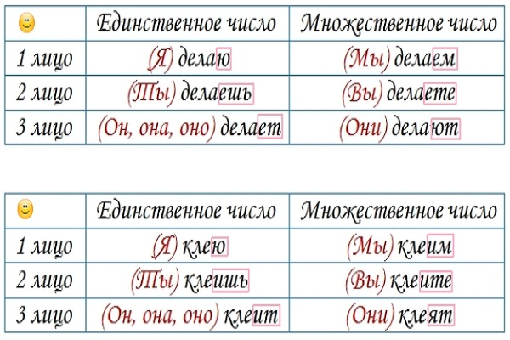
Изменение глагола по лицам и числам

Slide 8
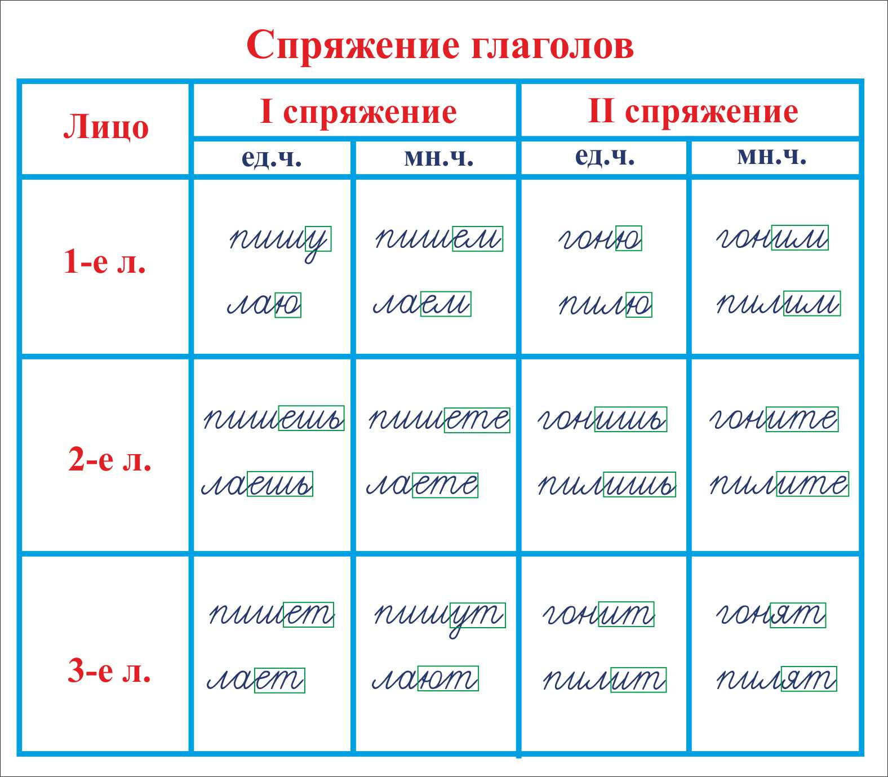
Спряжение
это изменение глаголов по лицам и числам

Slide 9
Как определить спряжение глагола?
I спряжение
II спряжение
Ударные личные окончания
ед.ч. мн.ч
1л -у (-ю) -Ем (-Ём),
2л -Ешь (-Ёшь) -Ете (-Ёте)
3л -Ет (-Ёт) -Ут (-Ют)
ед.ч. мн.ч
1л -у (-ю) -Им
2л -Ишь -Ите
3л -Ит -Ат (-Ят)
Безударные личные окончания
по неопределённой форме (что делать? что сделать?)
-еть, -ать, -оть, -уть, -ють, -ть , -чь и др. + БРИТЬ , СТЕЛИТЬ
-ить + 11 глаголов исключений

Slide 10
Глаголы-исключения
I спряжение
II спряжение
Брить , стелить
Гнать , держать, дышать, слышать, смотреть, видеть, ненавидеть, обидеть, терпеть, зависеть, вертеть
Я стелю Я постелю
Мы стелем Мы постелем
Ты стелешь Ты постелешь
Вы стелете Вы постелете
Он стелет Он постелет
Они стелют Они постелют
Я смотрю Я посмотрю
Мы смотрим Мы посмотрим
Ты смотришь Ты посмотришь
Вы смотрите Вы посмотрите
Он смотрит Он посмотрит
Они смотрят Они посмотрят
ВНИМАНИЕ! При прибавлении приставок спряжение глаголов не изменяется

Slide 11
Алгоритм определения спряжения глаголов:
I. Ставлю ударение и определяю, какое окончание у глагола - ударное или безударное.
II.Если ударное –пишу, как слышу.
III. Если безударное (кроме глаголов-исключений).
1) ставлю глагол в неопределённую форму
2) проверяю, правильно ли поставил вопрос
(Что делать? Что сделать?)
3) смотрю, какой глагольный суффикс перед –ть
4) если И - глагол II спряжения, пишу в окончаниях гласную И, и -АТ(ЯТ)
5) если не И – глагол I спряжения, пишу Е и –УТ (ЮТ)
6) проверяю написанное: обозначаю орфограмму.

Slide 12
НЕ с глаголом
пишется раздельно
ВНИМАНИЕ!
пишу слитно
Нездоровится
Недолюбливать
Ненавидеть
Недоумевать
Невзлюбить
Негодовать
Несдобровать
. Неистовствовать

Slide 13
-ТСЯ и -ТЬСЯ
Что (с)делает?
Что (с)делают?
Что (с)делать?
глагол стоит в 3 лице
глагол стоит в неопределённой форме
У вопроса нет мягкого знака
у глагола не пишем Ь
У вопроса есть мягкий знака
у глагола пишем Ь
Брат (что делает?) учиТСЯ
Способны (что делать?) учиТЬСЯ

Slide 14
Ь после шипящих в глаголах
Неопределённая форма
2 лицо ед.ч.
что делать? что сделать?
что делаешь? что сделаешь?
после Ч пишу Ь
после Ш пишу Ь
береЧЬ стриЧЬ
бежИШЬ шепчЕШЬ

Slide 15
? перед суффиксом -Л-
в прошедшем времени глагола
та же гласная, что и в неопределённой форме
посеЯл - посеЯть обидЕлся - обидЕться
Запомнить! веять, затеять, каяться, лаять, лелеять, маяться, надеяться, отчаяться, реять, сеять, таять, чуять, слышать, видеть, ненавидеть, обидеть, зависеть, клеить и др.

Slide 16
Буквы Е-И в корнях с чередованием
пишется буква И, если после корня стоит суффикс А
-бер- - -бира-
-дер- - -дира-
-тер- - -тира-
-мер- - -мира-
-пер- - -пира-
-стел- - -стила-
-блест- - -блиста-
-жеч- - -жига-
изберу - избирать
отдеру - отдирать
вытер - вытирать
замер - замирать
запер - запирать
застелить - застилать
блестел- блеСНул- блистал
выжечь- - выжигал

Slide 17
СПАСИБО ЗА РАБОТУ!

